Slide 1
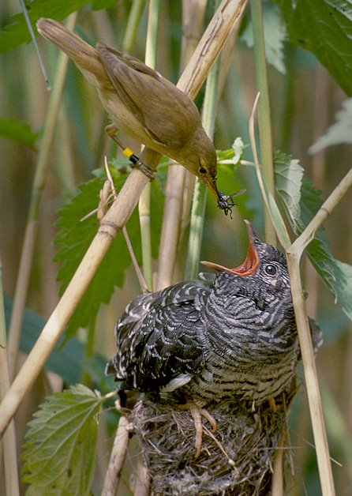

קינון הקוקייה: שיטות מודרניות לארגון טבלאות חיפוש
מוני נאור
אלגוריתמים אקראיים 2018/9
הרצאה מספר 6

Slide 2
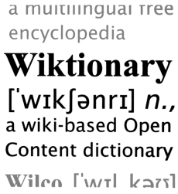

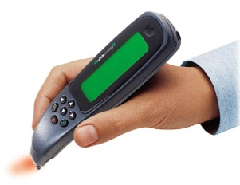
בעיית המילון הדינמי
מבנה נתונים המאפשר אחסון של אוסף Sשל מילים
  תחום המילים האפשריות - U
פעולות אפשריות
  חיפוש
  הוספה
  הוצאה
הערכת ביצועי המילון
  זמן החיפוש והעדכון
  גודל הזיכרון הנדרש
גודל האוסף S הוא n

Slide 3
שתי גישות לבניית מבנה נתונים למילון
עצי חיפוש
  מסתמכים על הגדרת סדר על התחום U
  כל הפעולות דורשות זמן (log n) Ω
  דורשים ניהול מצביעים (pointers)
  יכולים לתמוך בפעולות נוספות
טבלאות גיבוב Hash Tables
  טבלה T פונקצית גיבוב h
  גישה ישירה לזיכרון –
    איבר x אמור להיות במקום T[h(x)]
  התנגשויות - שני איברים שונים עם אותו ערך של h
...
U
T
אלא אם כן גודל הטבלה כגודל U

Slide 4

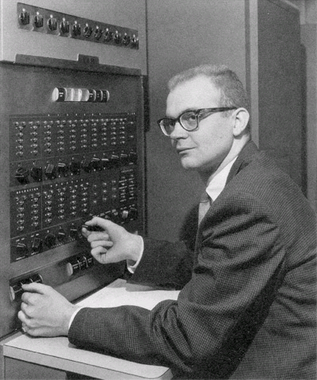
טבלת גיבוב: כיצד להתמודד עם התנגשויות
סריקה ליניארית
הרבה שיטות
שיטה מקובלת: Linear Probing
  הוצעה על ידי אמדל ((Amdahl בשנות החמישים
  נותחה על ידי דונלד קנוט (Donald Knuth) 1963
תחילת האנליזה של אלגוריתמים
ניתוח הסתברותי

Slide 5
Linear Probing סריקה ליניארית
להכניס איבר x: נסה במקום h(x) בטבלה T
  אם המקום תפוס נסה במקום h(x)+1
  ואם תפוס נסה במקום h(x)+2
  עד שנמצא מקום פנוי
חיפוש איבר x:
דומה להכנסה - עד שנמצא את x או מקום פנוי
••••••• •••••• ••••••••••• ••••••• •

Slide 6
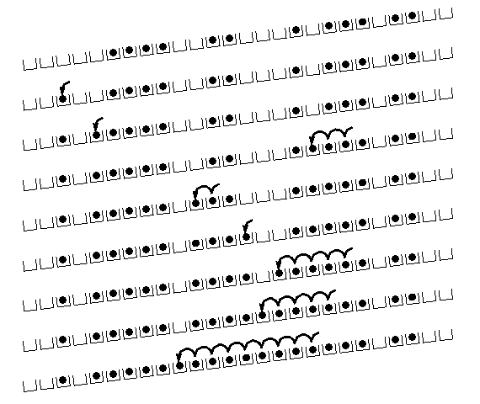
סריקה ליניארית – המצב לאחר זמן

Slide 7
תכונות סריקה ליניארית
חיפוש והכנסה – אותה סיבוכיות
המקרה הרע – רע מאוד
ניצול גבוה של הזיכרון:
  לכל α אפשר להשיג ניצולת α - 1

Slide 8
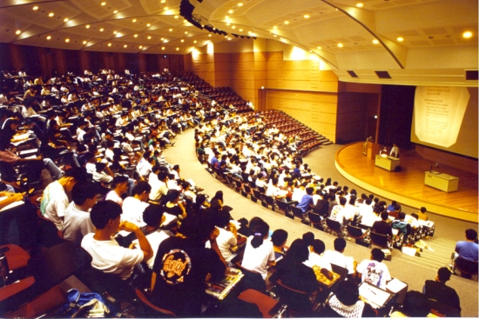
ההרצאה הנוכחית
שיטת גיבוב הקוקייה (cuckoo hashing) לארגון טבלת חיפוש
מוטיבים על השיטה
  שיטה "חסרת זיכרון" – בלתי תלויה בהיסטוריית הפעולות
  שיטה שגם המקרה הרע הוא טוב – כל ההכנסות מתבצעות בזמן קבוע - O(1)
  שיטה לקבלת ניצולת זיכרון מלאה
Notes:
Gil, I have a problem with “best possible”: we don’t really know that.
Lower bound for deterministic dictionaries?
Wp 1-1/exp()?
Better constants?
Even more practical?
However, I don’t know how to say it better: it is clear anyway we are very close to best possible.

Slide 9
גיבוב קוקייה
Cuckoo Hashing
השיטה הוצגה לראשונה ע"י פאג ורודלר Pagh and Rodler ב-2001
כוחה בפשטותה
שתי טבלאות T₁ ו T₂
  גודל כל טבלה r = (1+ε)n
שתי פונקציות גיבוב
  h₁ ו h₂
  h₁,h₂ : U {0,...,r-1}
חיפוש:
  בדוק ב T₁ ו T₂
d
t
h₂(x)
c
y
x
h₁(x)
x
b
a
איפה
?x
...
...
z
T₁
T₂

Slide 10
אלגוריתם ההכנסה
למילוןxלהוסיף איבר
הכנס אותו לטבלה הראשונה T₁– למקום [T₁[h₁(x)
  אם היה איבר אחר y במקומו
  הכנס את y לטבלה השנייה T₂
  וכן הלאה עד שימצא מקום פנוי
...
...
T₁
T₂

Slide 11
אלגוריתם ההכנסה
xלהוסיף איבר
Insert(x,i):
1. Put x into location h_{i}(x) in T_{i}
2. If T_{i}[h_{i}(x)] was empty: return
3. If T_{i}[h_{i}(x)] contained element y: do Insert(y, 3–i)
דוגמה:
d
t
c
y
h₂(y) = h₂(a)
w
b
h₁(x) = h₁(a)
a
x
...
...
h₁(y)
z
T₁
T₂

Slide 12
גרף הקוקייה
אלגוריתם ההכנסה משיג זאת
קבוצה S ⊂ U המכילה n איברים
פונקציות h₁,h₂ : U {0,...,r-1}
מגדירים
גרף דו-צדדי עם |L|=|R|=r
קשת(h₁(x), h₂(x)) עבור כל איבר x∈S
טענה
מאוחסנת כהלכה S הקבוצה
כל רכב קשירות בגרף הקוקייה מכיל לכל היותר מעגל אחד
צמתים: מקומות בזיכרון

Slide 13
גרף הקוקייה: רכיב שהוא עץ
נניח כי הקבוצה S והפונקציות h₁ ו h₂ מגדירות גרף ללא רכיב קשירות עם יותר ממעגל אחד
  נסתכל ברכיב שמהווה עץ
בדיוק מקום אחד בזיכרון (בצמתים של הרכיב) יהיה ריק
יש "חופש פעולה" בבחירת המקום הריק
a
b
c
d
S = {a, b, c,d, e}
e

Slide 14
גרף הקוקייה: רכיב שמכיל מעגל
נניח כי הקבוצה S והפונקציות h₁ ו h₂ מגדירות גרף ללא רכיב קשירות עם יותר ממעגל אחד
  נסתכל ברכיב שמכיל מעגל אחד בדיוק
כל המקומות בזיכרון (בצמתים של הרכיב) יהיו תפוסים
יש "חופש פעולה" בבחירת המקומות במעגל – שתי אפשרויות
a
b
c
d
S = {a, b, c,d, e}
e

Slide 15
גיבוב קוקייה: תכונות וביצועים
כדי לנתח את השיטה נניח הנחה מקלה:
הפונקציות h₁ ו h₂ הן אקראיות לחלוטין
  נבחרו באקראי מבין כל הפונקציות h: U {0,...,r-1}
מה ההצדקה להנחה?
שאלת ההצלחה שקולה ל"האם הקבוצה S והפונקציות h₁ ו h₂ מגדירות גרף ללא רכיב קשירות עם יותר ממעגל אחד?"
  ההסתברות ההצלחה
  ההסתברות שגרף דו-צדדי אקראי לא מכיל רכיב קשירות עם יותר ממעגל אחד –
    הגרף דליל: r 2 צמתים ו n קשתות
  ההסתברות היא 1-Θ(1/n)
מה לגבי זמן ההכנסה?
  חסום על ידי תוחלת גודל רכיב: O(1)
r = (1+ε)n

Slide 16

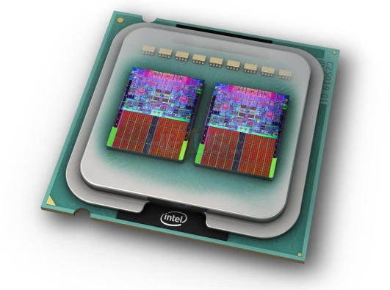
גיבוב קוקייה: תכונות וביצועים
תכונות אטרקטיביות רבות:
  חיפוש והוצאה תמיד זקוקות לשתי גישות לזיכרון בלבד
    ניתן לעשותן במקביל
  הכנסה דורשת זמן קבוע בממוצע
  ניצול זיכרון סביר
  אין צורך בהקצאת זיכרון דינמית
הכללות שונות המאפשרות ניצול זיכרון טוב יותר
ניסויים שונים מצביעים על יתרונותיו במעבדים "מודרנים"
Dietzfelbinger, Weidling
Fotakis, Pagh,
Sanders, Spirakis
Panigrahy

Slide 17

הוכחת נכונות וביצועים
ההוכחה מבוססת על דחיסה – כישלון משמעו
שאפשר לדחוס את תיאור הפונקציות h₁ ו h₂
דחיסה של c ביטים אפשרית בהסתברות
רכיב שיש בו יותר ממעגל אחד מאפשר לציין את ערכי h₁(x) ו (x) h₂ על ידי log k ביטים
$$2^{−c}$$

Slide 18
מה עושים אם יש יותר ממעגל אחד?
בהסתברות Θ(1/n) יש יותר ממעגל אחד
  ואז השיטה נכשלת
  פתרון סטנדרטי : rehashing בוחרים פונקציות h₁,h₂ חדשות ומארגנים לפיהן את הטבלה מחדש
    משמעות זמן ההכנסה עלול להיות O(n) במקרה הרע
רעיון להוסיף מבנה נוסף מאגר stash
  מונע את הצורך הrehashing
  נקודה מרכזית: בהסתברות גבוהה
  גודל המאגר הוא קבוע
נוסיף למבנה הנתונים של התור
  צריך לבדוק מידי פעם אם הרכיב שלהם
  צריך מכניזם לאיתור מעגלים
Kirsch, Mitzenmacher,
Wieder
...
Queue
Cuckoo
graph

Slide 19
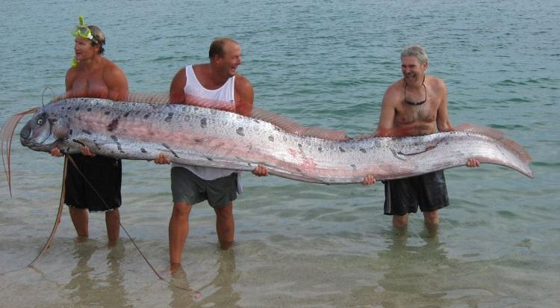
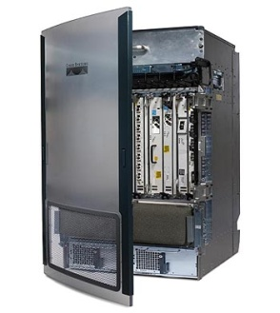
הבעיה:
יש שרשראות הכנסה
א ר ו כ ו ת
בהסתברות גבוהה לאורך חיי מבנה הנתונים תהיה הכנסה שתגזול Ω(log n) צעדים
  לא מתאים לאפליקציות מסוימות
  בפרט חומרה
    לדוגמה נתבים

Slide 20

מוטיבציה נוספת: יריבים בעלי שעון
Clocked Adversaries
התקפות משמעותיות בקריפטוגרפיה: ערוצי צד
  בפרט התקפות בהם היריב משתמש בזמן התגובה
יריבים בעלי שעון [LN93]
  הראו איך ניתן לשחזר את פונקציות הגיבוב מזמן התגובה (מלמד על מספר ההתנגשויות
  לאחר השחזור ניתן למצוא קלטים גרועים לפונקציה
  מפר את ההנחה הבסיסית בניתוח עם פונקציות אקראיות- הבחירה של הקלט בלתי תלויה בפונקציה
    האיברים עלולים להיות תלויים בפונקציה
Side channel timing attacks
Lipton and Naughton
מטרתנו להפוך מבנה נתונים עם אמורטיזציה לבעל ביצועים במקרה הרע

Slide 21
השיטה
מילון דינמי עם ביצועים בזמן קבוע ב- worst-case בהסתברות גבוהה
:
  תומך בכל סדרה של פעולות באורך חסום פולינומית
  בהסתברות גבוהה כל הפעולות מתבצעת בזמן O(1)
  גודל הזיכרון הנדרש הוא (2+ε)n מילים
  יש ניסויים התומכים בשיטה
  יש דרך להראות משפחה קטנה של פונקציות גיבוב
Notes:
This is the previous slide of our result – currently hidden.

Slide 22

הרעיון הבסיסי של הדה-אמורטיזציה
מספר הצעדים הממוצע הוא
  ממוצע – לפעמים מעל ולפעמים מתחת
רעיון: נגביל את מספר הצעדים למעט מעל הממוצע
  נכניס את השארית לתור
  התקווה: האיברים שדורשים מעט צעדים יפצו על האיברים שדורשים הרבה צעדים
  לכן כשספר הצעדים הוא מתחת לממוצע אפשר להשתמש בעודף לאיברים שבתור
  האתגר: להראות שהתור לא גדל

Slide 23
רכיבי המילון
טבלאות מרכזיות T₁ וT₂
  כל אחת בגודל (1+ε)n
תור עבור log nאיברים שמאפשר חיפוש, הכנסה והוצאה בזמן O(1)
  נשמר בנפרד מהטבלאות
  T₁ ו T₂

Slide 24
חיפוש והוצאה
חיפוש
בדוק בטבלאות T₁ו T₂ ובתור
הוצאה
הוצא מהטבלאות T₁ ו T₂ ומהתור

Slide 25
הכנסה
איבר חדש מוסף לסוף התור
כל עוד צעדים לא התבצעו:
  טול את האיבר בראש התור
  בצע עליו (עד) L צעדים
אם לא נמצא תא פנוי שים את האיבר האחרון ש"נזרק" בראש התור

Slide 26
אנימציה של הכנסות
T₁
T₂
h₁( ) = 8
h₁( ) = 8
h₁( ) = 2
h₁( ) = 10
h₁( ) = 4
h₁( ) = 4
h₁( ) = 4
h₁( ) = 10
h₁( ) = 6
h₁( ) = 6
0
1
2
3
4
5
6
7
8
9
10
11
0
1
2
3
4
5
6
7
8
9
10
11
h₁( ) = 2
Input
h₂( ) = 6
h₂( ) = 1
h₂( ) = 8
h₂( ) = 10
h₂( ) = 4
h₂( ) = 4
h₁( ) = 6
h₂( ) = 8
Queue
Notes:
n = 10, epsilon = 0.2, so r = 12
log_2 10 = 3.3, so |Q| = 4, 0.7 for stash
L = 3 for simplicity (can explain 2.5 orally)

Slide 27
אנליזה: התור תמיד קטן בהסתברות גבוהה
המטרה: להראות כי התור קטן
  על ידי זה שנראה כי כמות העבודה בעתיד, המיוצגת על ידי איברי התור, קטנה.
    העבודה העתידית: חסומה על ידי סכום גדלי הרכיבים שבתור
Queue
...
Cuckoo graph

Slide 28
אנליזה: אינטואיציה
  רוב הרכיבים בגודל קבוע
  הקטנים מפצים על הגדולים
  נצפה כי התור יקטן כאשר נבצע יותר
    על ידי הסתכלות בlog n איברים כל פעם נראה כי הקטע דורש לכל היותר c log n עבודה לכל היותר
רצף הפעולות
N
< c log n
Work( )

Slide 29
סיכום
משפט: לכל סדרה באורך פולינומי של פעולות
מבנה הנתונים עונה על כל שאילתה בזמן קבוע ומבנה העזר לא עולים על גדותיהם בהסתברות 1–1/poly

Slide 30
זמן ההכנסה בגיבוב קוקייה "קלסי" לעומת השיטה עם התור
מספר ההרצות
קטן
מספר הצעדים
ε = 0.2

Slide 31
גודל התור בסדרה באורך n log n
ε = 0.2
Notes:
L=3, insertions, deletions, and re-inserts, SHA-1

Slide 32

שימוש בפונקציות יעילות
עד כה: הנחנו כי הפונקציות אקראיות ממש:
היינו רוצים :
  ייצוג קצר: o(n) ביטים
  חישוב מהיר: O(1)
  התנהגות קרובה לאקראית
גישה טבעית :שימוש בפונקציות k-wise בלתי תלויות independence
  האם האנליזה עדיין תקפה?
לk הקטן ביותר
אפשר לבנות עם זיכרון בגודל o(n) פונקציה שהיא כמעט n^{α}-wise בלתי תלויה
  ניתנת לחישוב בזמן קבוע
רעיון: שימוש בתוצאות חדשות על מעגלי AC⁰

Slide 33
שימוש בפונקציות יעילות
Braverman (2009):
משפט:
כל מעגל בעומק קבוע וגודל חסום לא יכול להבחין אם קלטיו הם אקראיים ממש או רק polylog(n) בלתי תלויים
שימוש מרכזי בהנחת האקראיות: סכום רכיבי הקשירות קטן.
ניתן לבדוק אם המאורע קרה על ידי מעגל בעומק 3 וגודל n^{O(log n)}

Slide 34
מסקנות
גיבוב הקוקייה היא שיטה לבניית מילונים עם תכונות טובות
  פשטות
  יעילות
  גמישות

